Slide 1
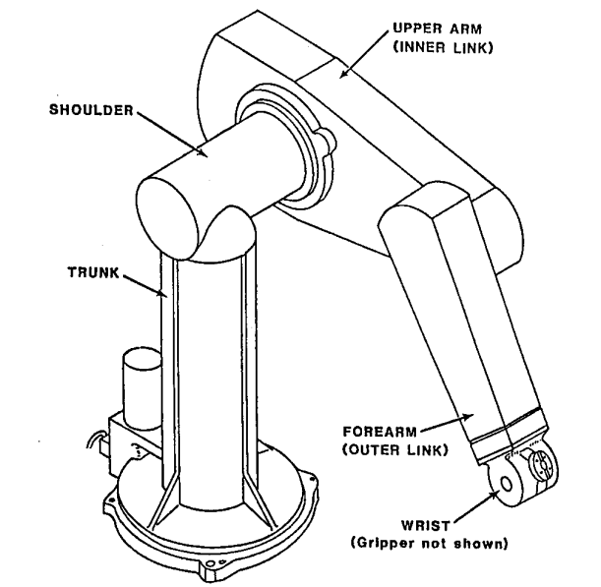
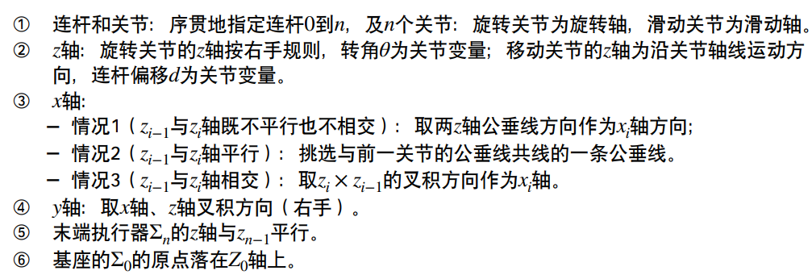

Slide 2
1
2
3
4
先找每个旋转关节的轴，如左边的橘黄色虚线所示。
5
6

Slide 3

1
2
$$z_{0}$$
$$z_{1}$$
3
$$z_{2}$$
4
定义z轴，其中$z_{i−1}$在关节轴i上。
5
$$z_{4}$$
6
$$z_{3}，z_{5}$$

Slide 4
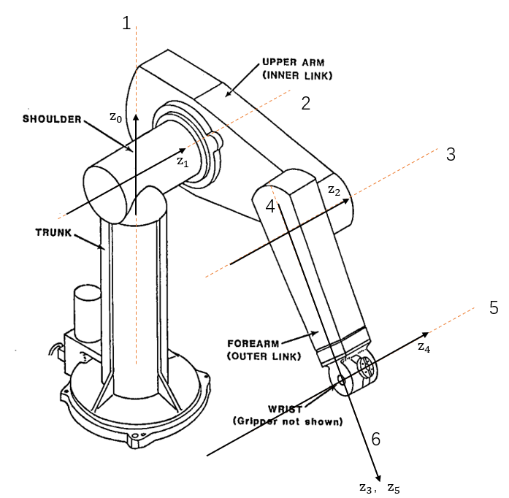


接下来通过相关规则，来确定x轴位置。首先来看$x_{0}。在$标准dh中， $x_{0}$的值可以任意选取。这里为了方便，取$x_{0}过z_{0}$ $z_{1}交点$，方向为其叉乘方向。
$$x_{0}$$

Slide 5


$x_{1}怎么$找？看z0和z1的关系
$$x_{0}$$
$$x_{1}$$

Slide 6

$x_{2}怎么$找？看z1和z2的关系
$$x_{0}$$
$$x_{1}$$
$$x_{2}$$

Slide 7

$x_{3}怎么$找？看z2和z3的关系
$$x_{0}$$
$$x_{1}$$
$$x_{3}$$
$$x_{2}$$

Slide 8

$x_{4}怎么$找？看z3和z4的关系
$$x_{0}$$
$$x_{1}$$
$$x_{3}$$
$$x_{2}$$
$$x_{4}$$

Slide 9


$x_{5}怎么$找？看z4和z5的关系
$$x_{0}$$
$$x_{1}$$
$$x_{3}$$
$$x_{2}$$
$$x_{4}$$
$$x_{5}$$

Slide 10
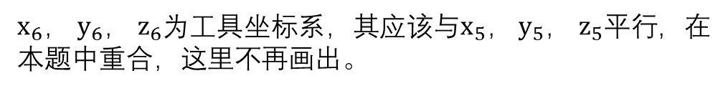
$x_{6}，$ $y_{6}，$ $z_{6}$为工具坐标系，其应该与$x_{5}，$ $y_{5}，$ $z_{5}平行$，在本题中重合，这里不再画出。
$$x_{0}$$
$$x_{1}$$
$$x_{3}$$
$$x_{2}$$
$$x_{4}$$
$$x_{5}$$

Slide 11
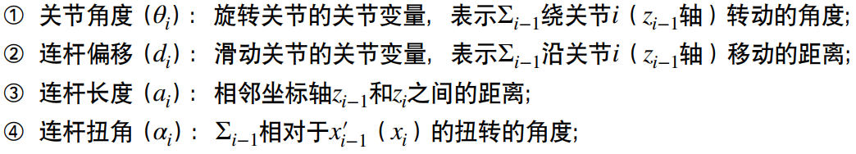

$随后$我们来看dh参数：
$$x_{0}$$
$$x_{1}$$
$$x_{3}$$
Theta_1: 表示0坐标系绕z0转动的角度。
d_1: 表示0坐标系沿着z0移动的距离。这里是0
a_1: 表示z0和z1的距离。这里是0.
Alpha_1: z0相对于x1转到z1旋转的角度。这里是-pi/2.
$$x_{2}$$
$$x_{4}$$
$$x_{5}$$

Slide 12
$随后$我们来看dh参数：
$$x_{0}$$
$$x_{1}$$
$$x_{3}$$
Theta_2: 表示1坐标系绕z1转动的角度。
d_2: 表示1坐标系沿着z1移动的距离。这里是0
a_2: 表示z1和z2的距离。这里是两个旋转轴的距离。
Alpha_2: z1相对于x2转到z2旋转的角度。这里是0
$$x_{2}$$
$$x_{4}$$
$$x_{5}$$

Slide 13
$随后$我们来看dh参数：
$$x_{0}$$
$$x_{1}$$
$$x_{3}$$
Theta_3: 表示2坐标系绕z2转动的角度。
d_3: 表示2坐标系沿着z2移动的距离。这里不是0.
a_3: 表示z2和z3的距离。这里是公垂线的长度。
Alpha_3: z2相对于x3转到z3旋转的角度。这里是-pi/2
$$x_{2}$$
$$x_{4}$$
$$x_{5}$$

Slide 14
$随后$我们来看dh参数：
$$x_{0}$$
$$x_{1}$$
$$x_{3}$$
Theta_4: 表示3坐标系绕z3转动的角度。
d_4: 表示3坐标系沿着z3移动的距离。这里不是0.
a_4: 表示z3和z4的距离。这里0,因为相交。
Alpha_4: z3相对于x4转到z4旋转的角度。这里是-pi/2
$$x_{2}$$
$$x_{4}$$
$$x_{5}$$

Slide 15
$随后$我们来看dh参数：
$$x_{0}$$
$$x_{1}$$
$$x_{3}$$
Theta_5: 表示4坐标系绕z4转动的角度。
d_5: 表示4坐标系沿着z4移动的距离。这里是0.
a_5: 表示z4和z5的距离。这里0,因为共线。
Alpha_5: z4相对于x5转到z5旋转的角度。这里是-pi/2
$$x_{2}$$
$$x_{4}$$
$$x_{5}$$

Slide 16
$随后$我们来看dh参数：
$$x_{0}$$
$$x_{1}$$
$$x_{3}$$
Theta_6: 表示5坐标系绕z5转动的角度。
d_6: 表示5坐标系沿着z5移动的距离。这里是0.
a_6: 表示z5和z6的距离。这里0,因为重合。
Alpha_6: z5相对于x6转到z6旋转的角度。这里是0.
$$x_{2}$$
$$x_{4}$$
$$x_{5}$$

Slide 17
1
来看第二题。
2
$$z_{0}$$
$$z_{1}$$
3
$$z_{2}$$
4
5
6
末端三个轴的交点
$$z_{3}，z_{5}$$

Slide 18
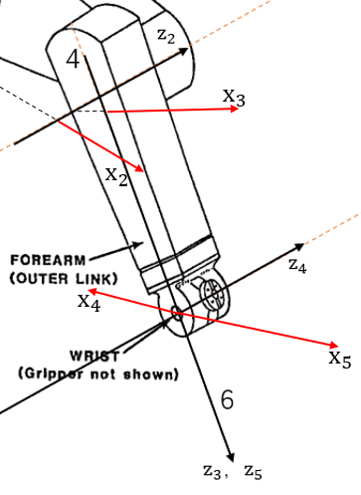









1
Theta_3: 表示2坐标系绕z2转动的角度。
d_3: 表示2坐标系沿着z2移动的距离。这里不是0，和之前一样
a_3: 表示z2和z3的距离。这里是多少呢？
Alpha_3: z2相对于x3转到z3旋转的角度。这里是-pi/2
2
$$z_{0}$$
$$z_{1}$$
3
$$z_{2}$$
4
$$x_{0}$$
$$x_{1}$$
$$x_{2}$$
$$o_{3}$$
$$z_{3new}$$
$$a_{3new}$$
$$a_{3}$$
$$d_{4}$$
$$o_{4}$$
$$x_{3new}$$

